Slide 1

PHÒNG GIÁO DỤC VÀ ĐÀO TẠO QUẬN LONG BIÊN
Trường Tiểu học Phúc Lợi
ĐẠO ĐỨC 5
Em yêu quê hương (tiết 1)
Năm học 2022 - 2023

Slide 2

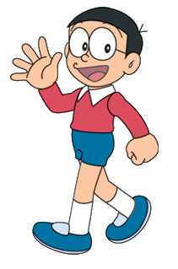
BÀI HỢP TÁC VỚI NHỮNG NGƯỜI XUNG QUANH
BIẾT HỢP TÁC VỚI NHỮNG NGƯỜI XUNG QUANH CÔNG VIỆC SẼ ĐẠT KẾT QUẢ TỐT HƠN.
MỘT CÂY LÀM CHẲNG LÊN NON
BA CÂY CHỤM LẠI NÊN HÒN NÚI CAO

Slide 3
KHỞI ĐỘNG
1.Vì sao ta phải hợp tác với những người xung quanh?
2.Nêu một số việc làm thể hiện sự hợp tác với những người xung quanh.

Slide 4


Em hãy quan sát và nêu nội dung của các bức ảnh dưới đây

Slide 5
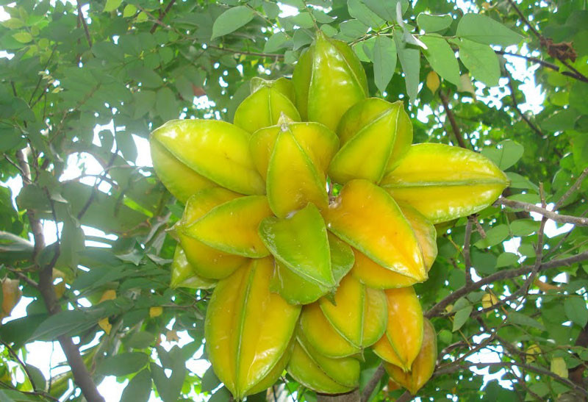
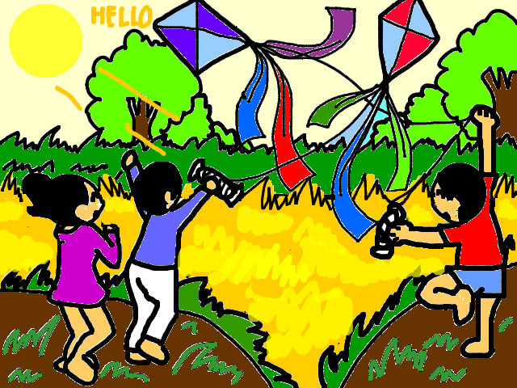
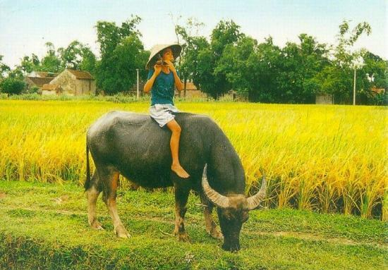
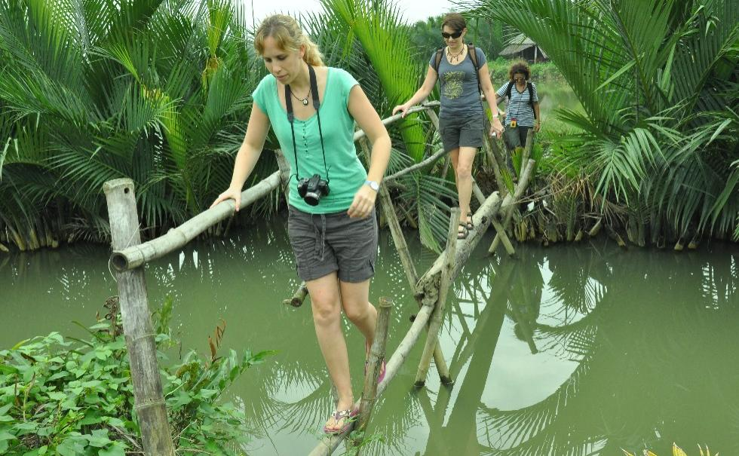
QUÊ HƯƠNG

Slide 6


Quê hương là gì?

Slide 7

THEO EM QUÊ HƯƠNG LÀ GÌ?

Slide 8
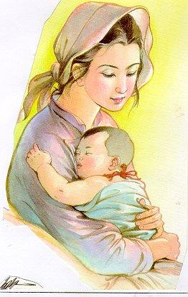
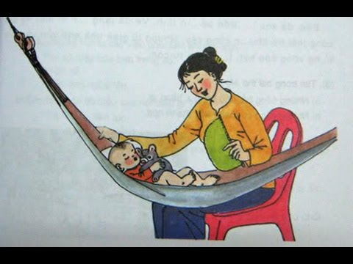


Slide 9

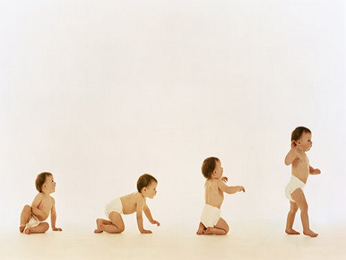

Slide 10
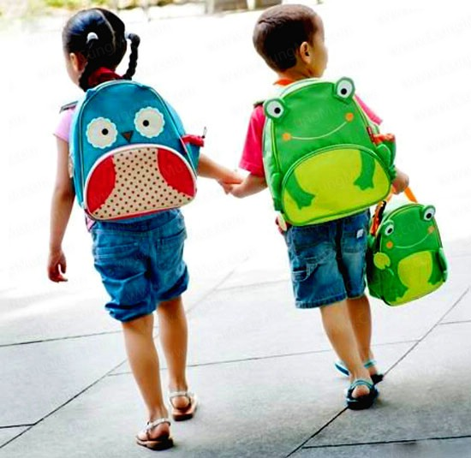

Slide 11
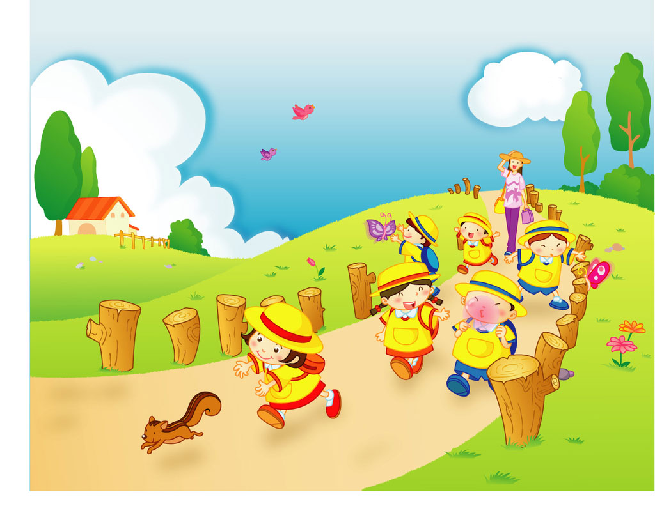
Con đường đến trường

Slide 12
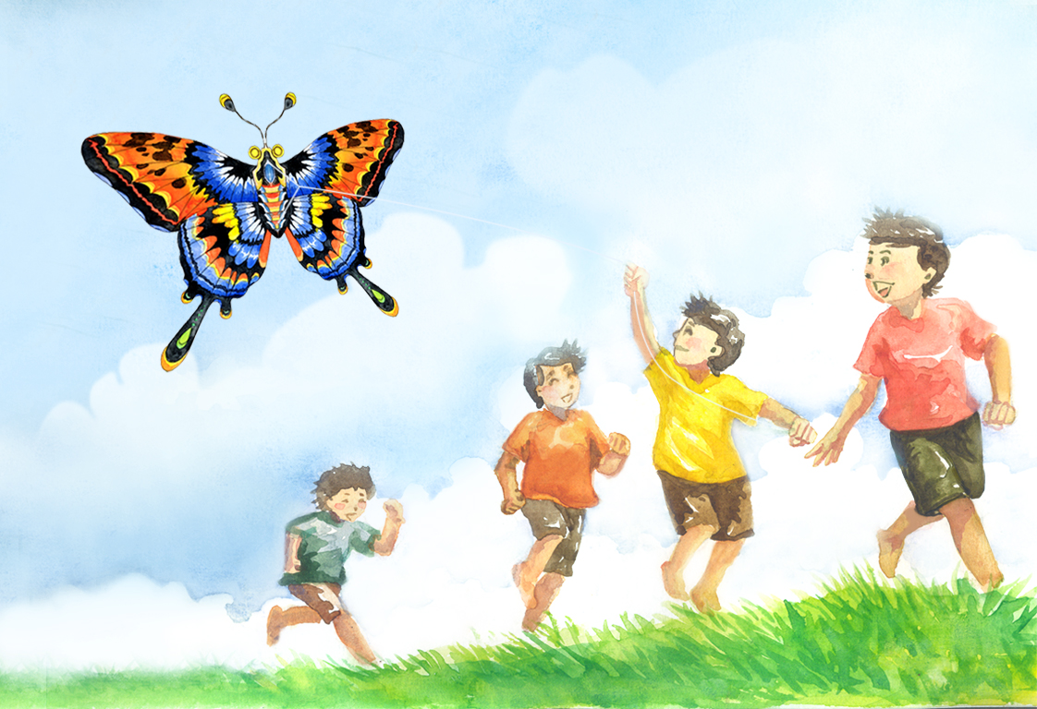
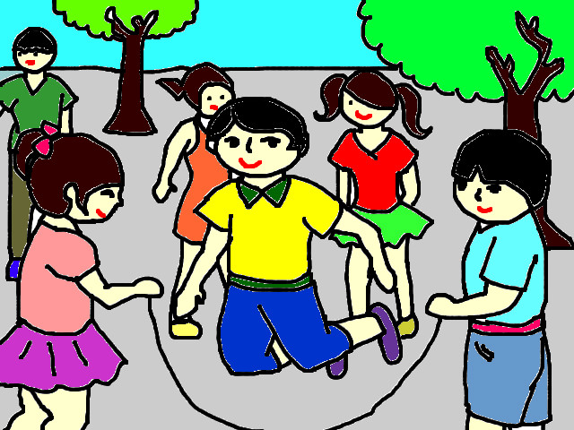
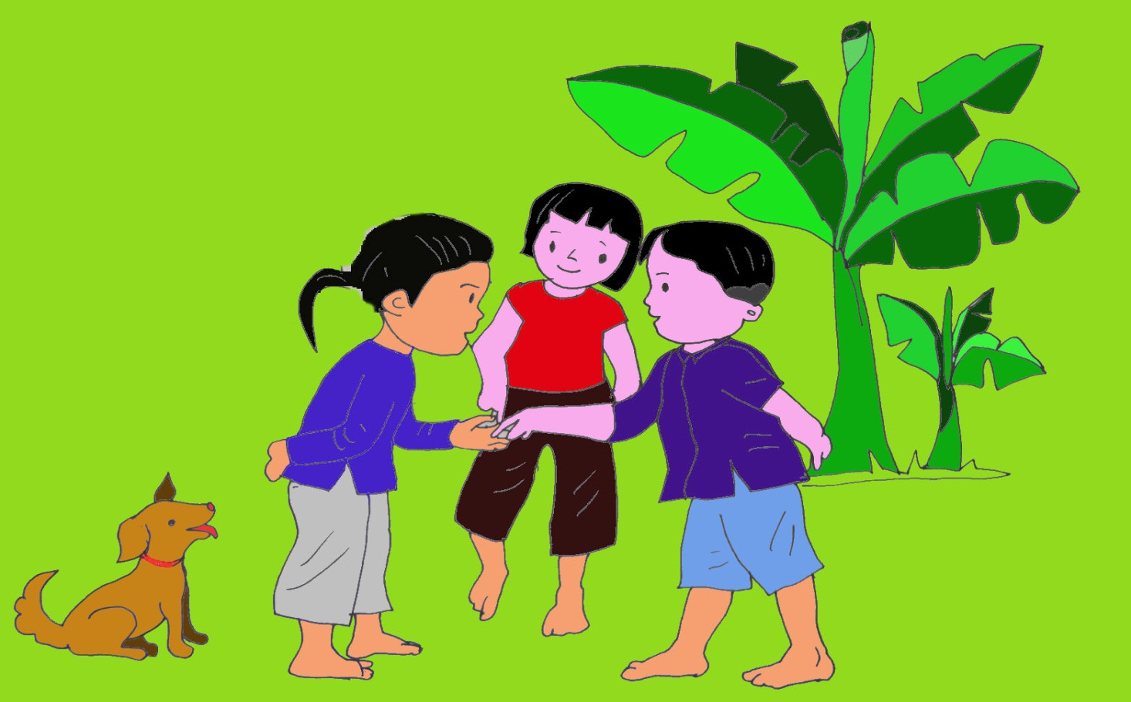
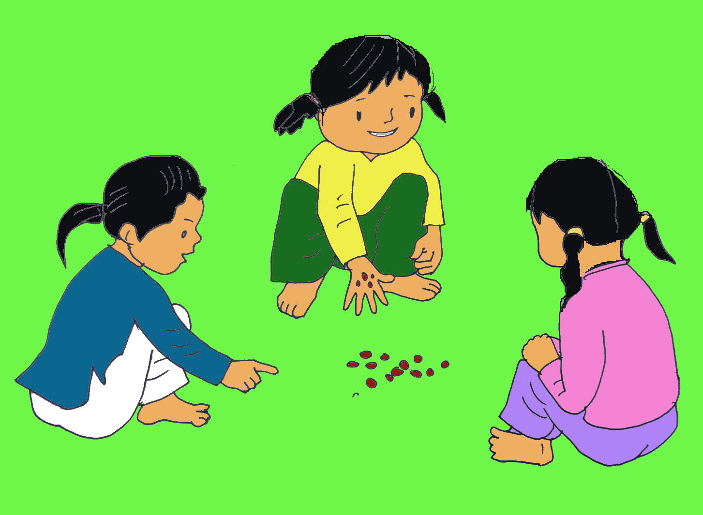

Slide 13
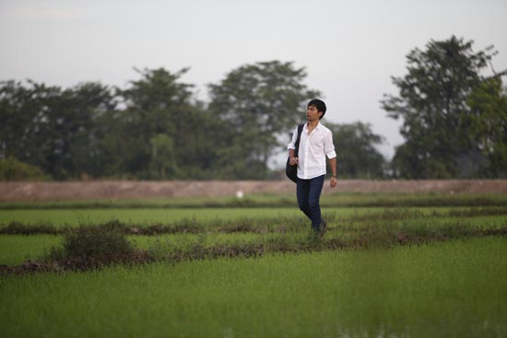
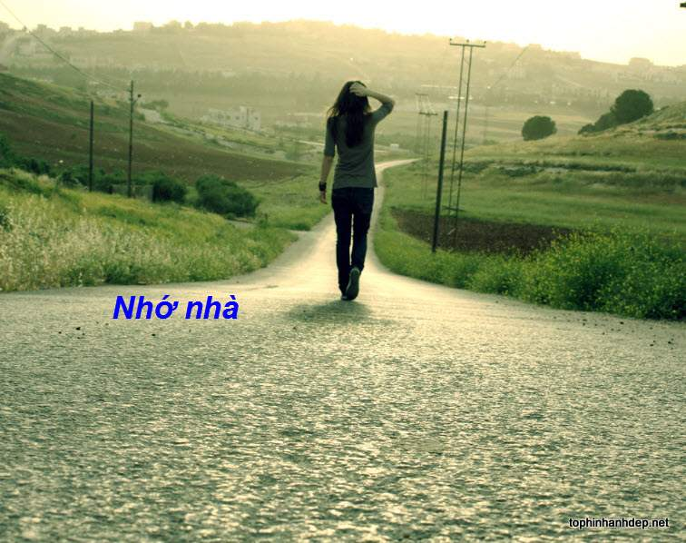

Slide 14
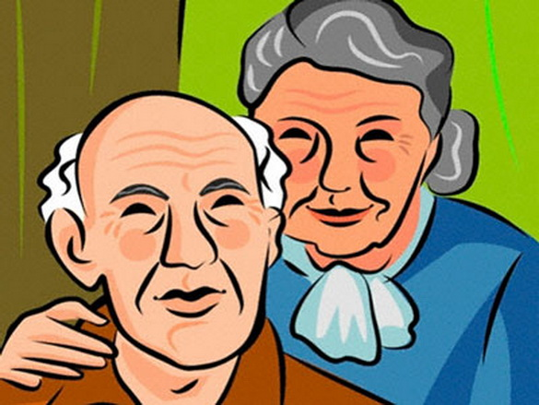

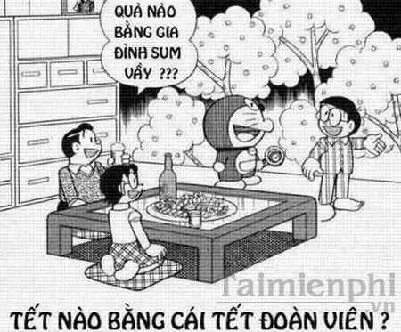



Slide 15
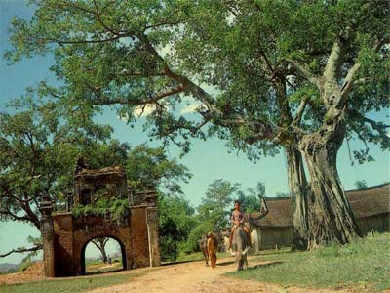
Quê hương là:
+ Nơi mình sinh ra
+Nơi có tổ tiên, ông bà, cha mẹ.
+Nơi có những kỉ niệm tuổi thơ.
+Nơi có ngôi nhà thân yêu, cánh đồng bát ngát, dòng sông hiền hòa…
+Nơi chúng ta không thể nào quên được khi đi xa…

Slide 16



Đạo Đức
EM YÊU QUÊ HƯƠNG (Tiết 1)

Slide 17
MỤC TIÊU
Biết được vì sao cần phải yêu quê hương và tham gia góp phần xây dựng quê hương.
Biết làm những việc phù hợp với khả năng để góp phần tham gia xây dựng quê hương.
Yêu mến tự, hào về quê hương mình, mong muốn được góp phần xây dựng quê hương.
Làm những việc phù hợp với khả năng để góp phần tham gia xây dựng quê hương.

Slide 18
KHÁM PHÁ

Slide 19
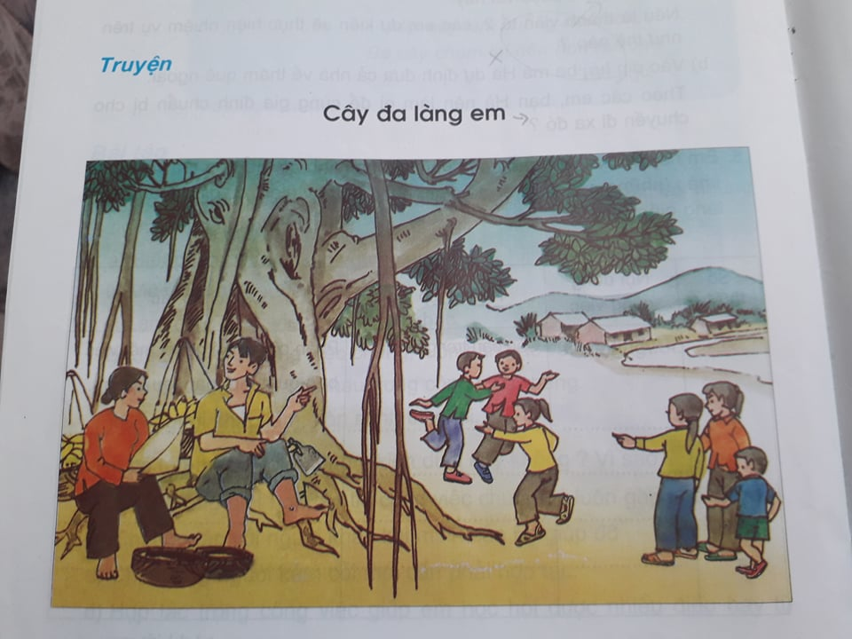

Slide 20

Thảo luận nhóm trả lời câu hỏi:
NHÓM 1:Cây đa ở quê Hà có từ bao giờ?
NHÓM 2:Vì sao dân làng lại gắn bó với cây đa?
NHÓM 3:Hà đóng tiền để làm gì? Vì sao Hà làm như vậy?

Slide 21

Không ai nhớ cây đa có từ bao giờ bởi khi họ sinh ra đã thấy ông đa rồi
CÂY ĐA Ở QUÊ HÀ CÓ TỪ BAO GIỜ ?
VÌ SAO DÂN LÀNG GẮN BÓ VỚI CÂY ĐA ?
Vì cây đa có từ lâu đời là biểu tượng của quê hương mang lại nhiều lợi ích cho bóng mát để các cô chú nghỉ ngơi khi làm đồng về, nơi vui chơi
HÀ ĐÓNG TIỀN ĐỂ LÀM GÌ?VÌ SAO HÀ LÀM NHƯ VẬY?
Hà đóng tiền để chữa bệnh cho cây
Việc làm của Hà thể hiện tình yêu quê hương của Hà

Slide 22
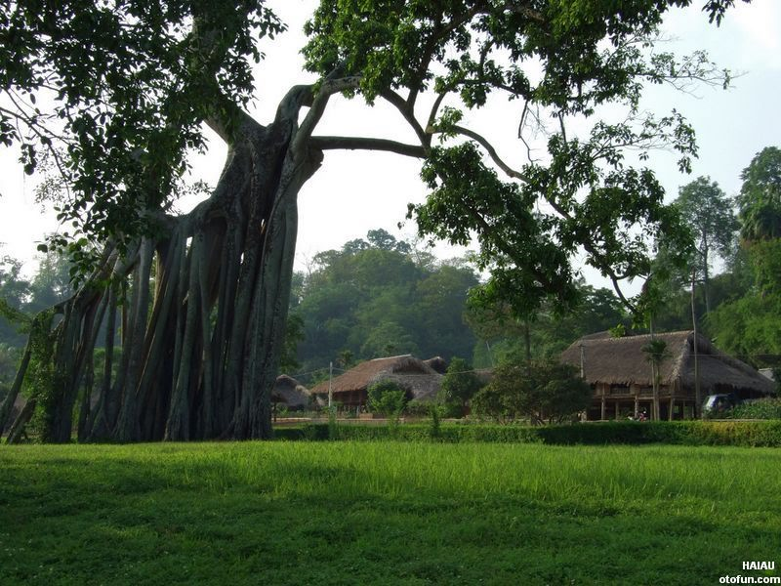

Slide 23

Quê hương mỗi người chỉ một, Như là chỉ một mẹ thôi. Quê hương nếu ai không nhớ, Sẽ không lớn nổi thành người. ĐỖ TRUNG QUÂN

Slide 24
1.Theo em những trường hợp nào dưới đây thể hiện tình yêu quê hương?

Slide 25
LUYỆN TẬP

Slide 26
Hoạt động 2: Làm bài tập 1, SKG
Theo em, trường hợp nào dưới đây thể hiện tình yêu quê hương?
a) Nhớ về quê hương mỗi khi đi xa.
b) Tham gia hoạt động tuyên truyền phòng chống các tệ nạn xã hội ở địa phương.
c) Giữ gìn và phát huy truyền thống tốt đẹp của quê hương.
d) Quyên góp tiền của để tu bổ di tích, xây dựng các công trình công cộng ở quê.
đ) Không thích về thăm quê.
e) Tham gia trồng cây ở đường làng, ngõ xóm.

Slide 27
a) Nhớ về quê hương mỗi khi đi xa.
b) Tham gia hoạt động tuyên truyền phòng chống các tệ nạn xã hội ở địa phương.
c) Giữ gìn và phát huy truyền thống tốt đẹp của quê hương.
d) Quyên góp tiền của để tu bổ di tích, xây dựng các công trình công cộng ở quê.
đ) Không thích về thăm quê.
e) Tham gia trồng cây ở đường làng, ngõ xóm.

Slide 28
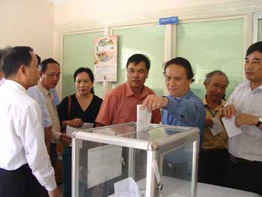
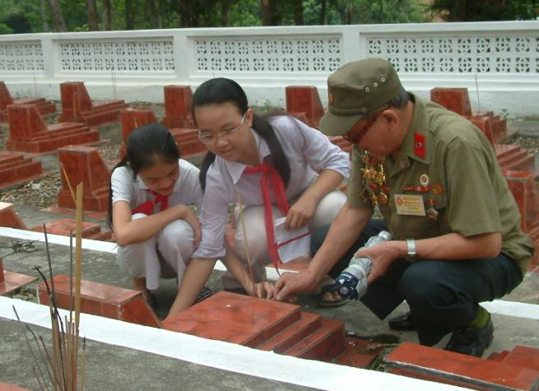
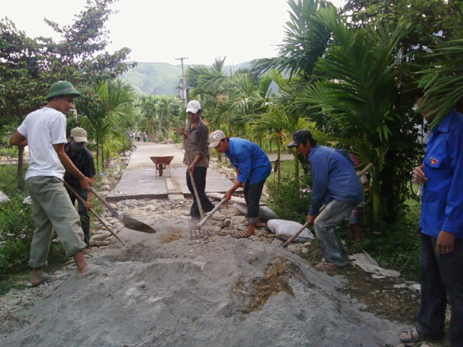
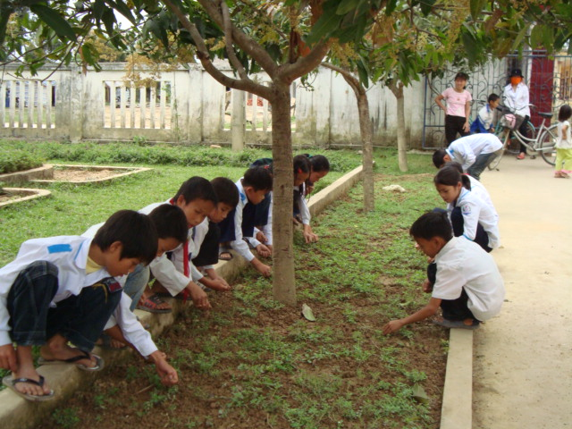
Viếng nghĩa trang liệt sĩ
Tu sửa đường làng, ngõ xóm
Chăm sóc vườn cây
Quyên góp tiền của

Slide 29
VẬN DỤNG – KẾT NỐI

Slide 30

NHIỆM VỤ 1:
+Quê bạn ở đâu?
+Nhớ nhất điều gì về quê hương(đặc sản , danh lam thắng cảnh ..)
+Bạn làm gì để thể hiện tình yêu quê hương đất nước .
NHIỆM VỤ 2;
Hãy vẽ một bức tranh những việc làm mình mong muốn làm cho quê hương của mình.

Slide 31



